Slide 1

軟體工程概論
期末報告

Slide 2
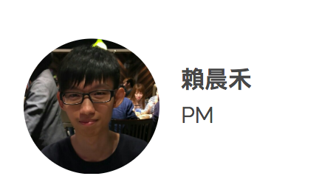
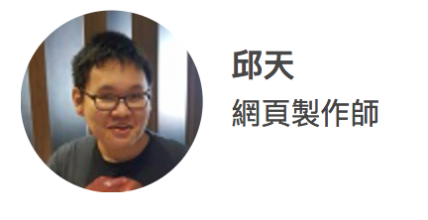
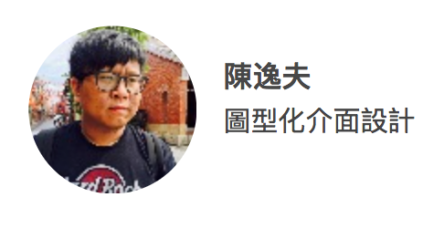
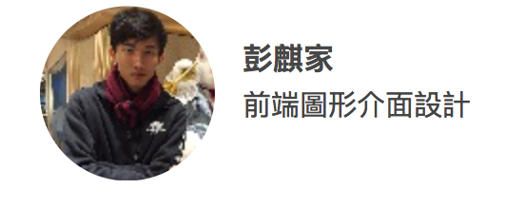
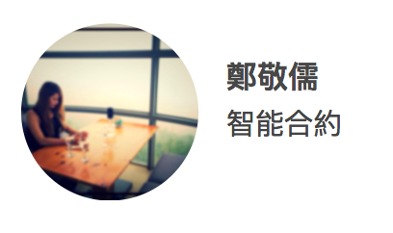
團隊建立

Slide 3
想解決的問題
遊戲規則公開透明化
規則寫進Smart Contract
不可串改
公開且透明
帳本各自持有
不由遊戲公司持有
Base on Ethereum
互不信任者可互相交易

Slide 4
主要功能
玩家：申請進場遊戲(1)
莊家(Contract)：
派牌(2)
決定贏家(3)
莊家(Contract)/玩家：
金錢交易(4)

Slide 5
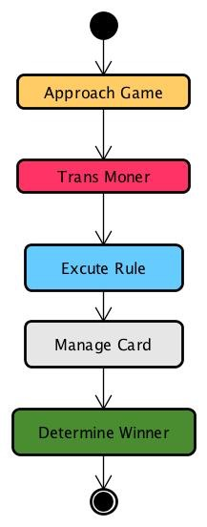

流程（簡易說明）
使用者進入遊戲
使用者決定賭金
智能合約決定規則
由智能合約發牌
智能合約將決定贏家及輸家並付出/獲得賭金

Slide 6
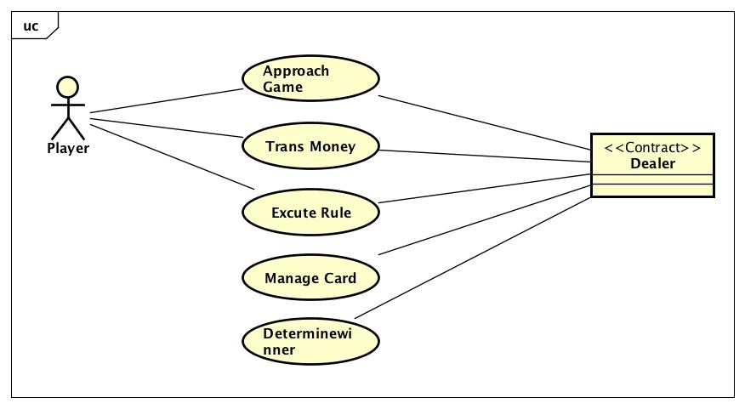
Use Case

Slide 7
Randon說明
uint ownerCard;
uint playerCard;
uint number = 777;
function RandomCards() {
ownerCard = (uint(sha256(number))+uint(block.blockhash(block.number-1)))%52;
number += ownerCard;
playerCard = (uint(sha256(number))+uint(block.blockhash(block.number-1)))%52;
number += playerCard;
}

Slide 8
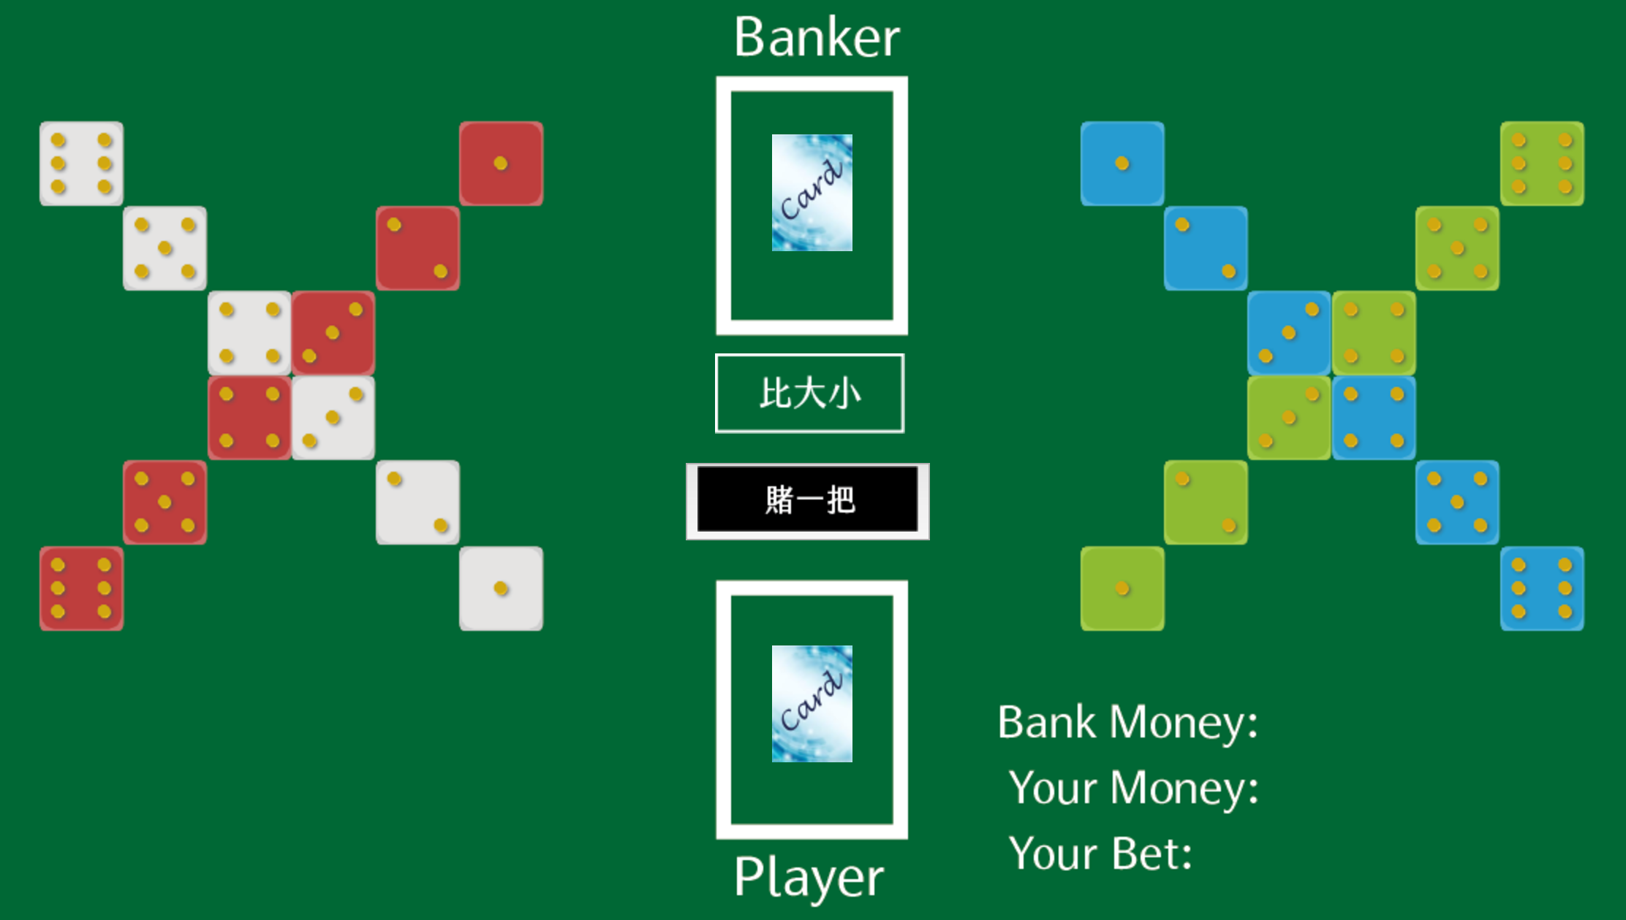
比大小

Slide 9
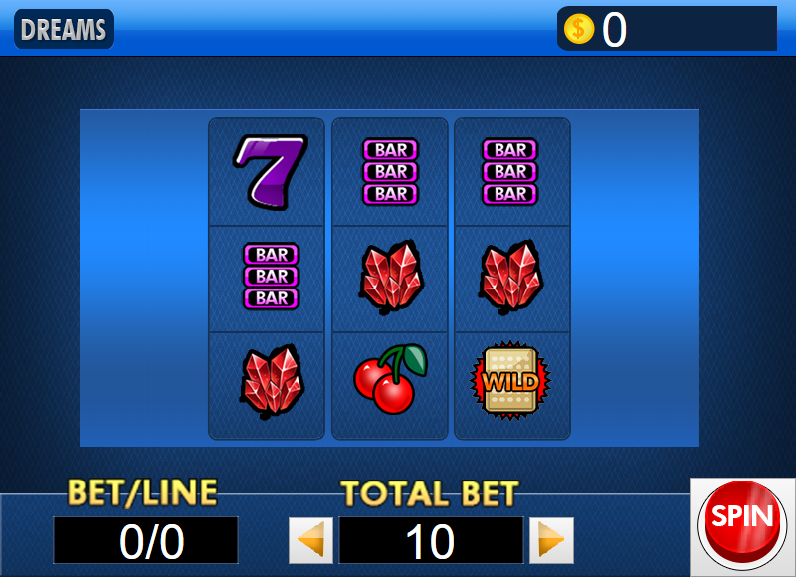
吃角子老虎機

Slide 10
安全性
uint ownerCard;
uint playerCard;
uint number = 777;
function RandomCards() {
ownerCard = (uint(sha256(number))+uint(block.blockhash(block.number-1)))%52;
number += ownerCard;
playerCard = (uint(sha256(number))+uint(block.blockhash(block.number-1)))%52;
number += playerCard;
}

Slide 11

開發資源
Github網址：
https://github.com/NCCU-Software-Engineering/Software-Engineering
團隊專屬聊天頻道：

Slide 12
ＤＥＭＯ

Slide 13
網站連結
http://autumn.servegame.com/

